Slide 1
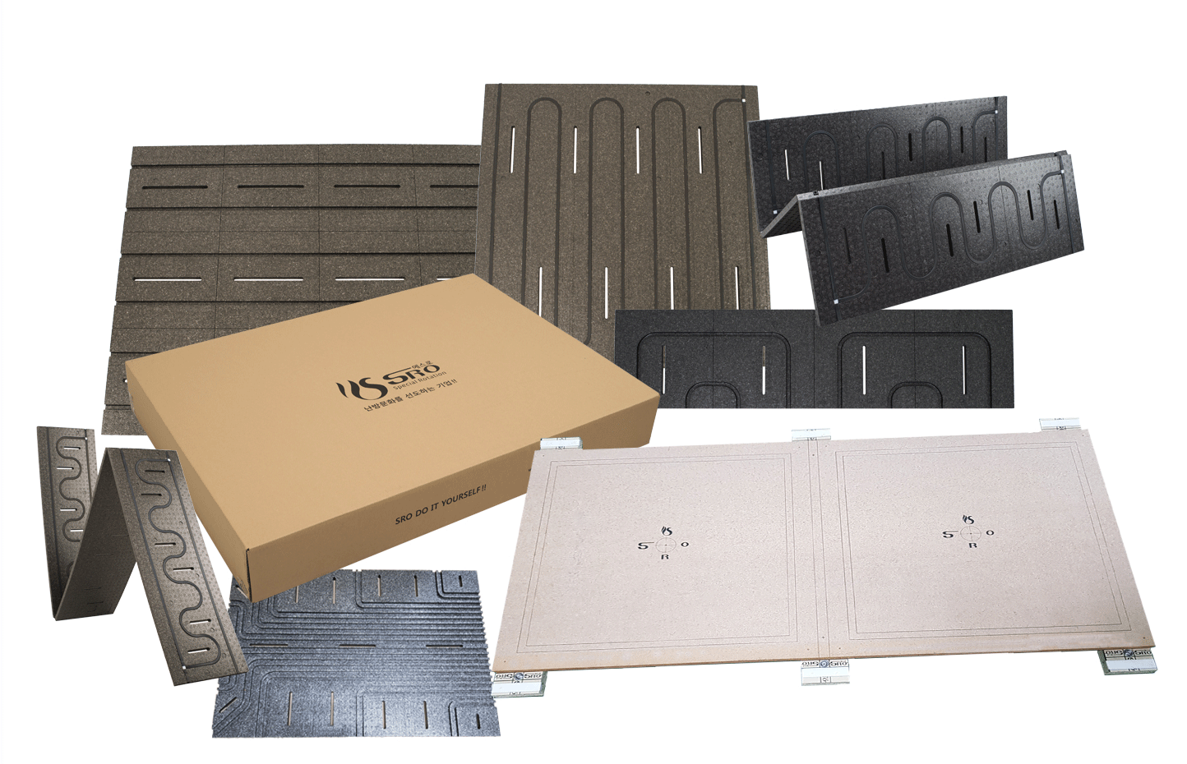

Company Profile
에스로 난방시스템
에스로 주식회사
온수산업주식회사
1544-4647 www.esro.kr

Slide 2



01
About Company
회사소개
1. 회사개요 6. 사업비전
2. 인사말 7. 회사연혁
3. 조직도 8. 특허 및 인증현황
4. 국내유통망 9. 생산제품
5. 경영이념

Slide 3
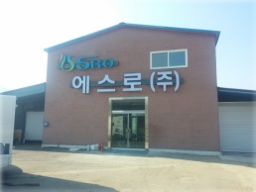
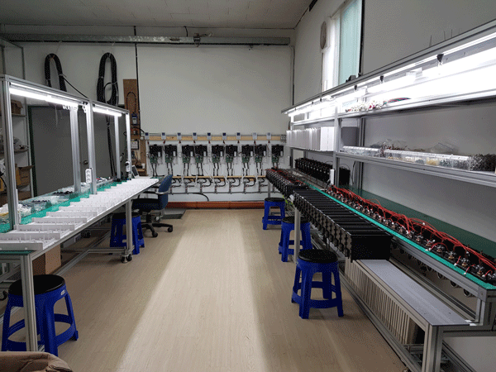
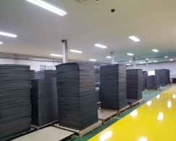
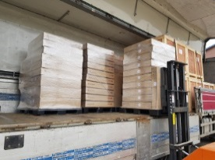

Company Overview
1. 회사개요
회사명
설립일
대표자
자 본 금
주 소
연락처
홈페이지
주요사업
에스로주식회사
2006년 12월 13일
황영호
4억 1천 9백만원
경기도 광주시 초월읍 장담길 87-10
1577-5043
Srotech.com
공간마루, 난방용온수패널, 소형보일러 외 제조

Slide 4

Greetings
2. 인사말
신개념의 미래지향적 온수난방제품을 전문 생산하는 기업 에스로는 국내 최초로
4각형 특수배관을 사용한 인체의 모세혈관 원리를 개발하여 신축 및 리모델링의
온수난방 시스템에 적용하면서 건식난방 시스템의 고질적 난제를 더욱 완벽한 품질로 완성하였습니다.
에스로 제품은 친환경이면서 DIY형 온수난방 패널로써 난방이 필요한 장소에는 저렴하게 누구나 쉽고 빠르고 편리한 시공이 가능하도록 개발된 것이 큰 특징으로 배관의 구경을 줄여 실제 물을 데우는 에너지는 적게 하면서도 난방에너지의 효율은 더 높힌 차세대 온수난방 시스템입니다.
에스로는 차별화된 보유기술과 품질로 끊임없이 도전하는 불굴의 정신으로 국민들께 사랑받는 기업으로 우리의 꿈과 희망을 실현하고자 합니다.
- 임직원 일동

Slide 5

Organization Chart
3. 조직도
대표이사
품질관리
생산관리
기술/개발
관리/기획
영업관리
협력회사
지역총판사 009
지역대리점

Slide 6
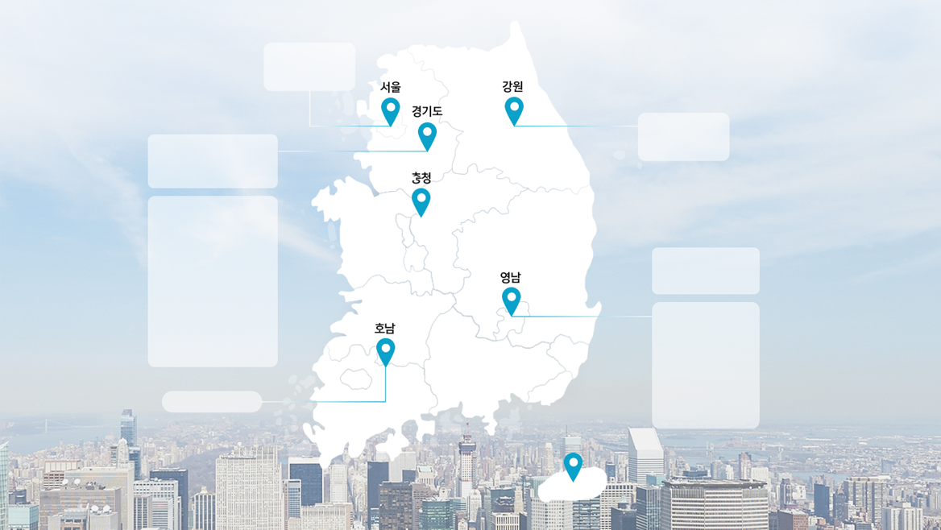
Distribution Network
4. 국내유통망
구 분 | 총판점 | 대리점
서 울 |  | 2
경 기 | 2 | 8
강 원 |  | 2
충 청 |  | 1
영 남 | 2 | 5
호 남 |  | 2
제 주 |  | 1
소 계 | 4 | 21

Slide 7
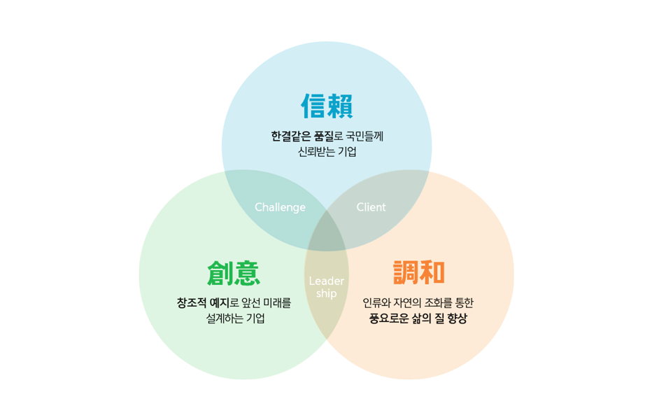
Corporate Philosophy
5. 경영이념
미래의 꿈을 향한 창의적 도전으로
신뢰받는 내일을 창조한다

Slide 8
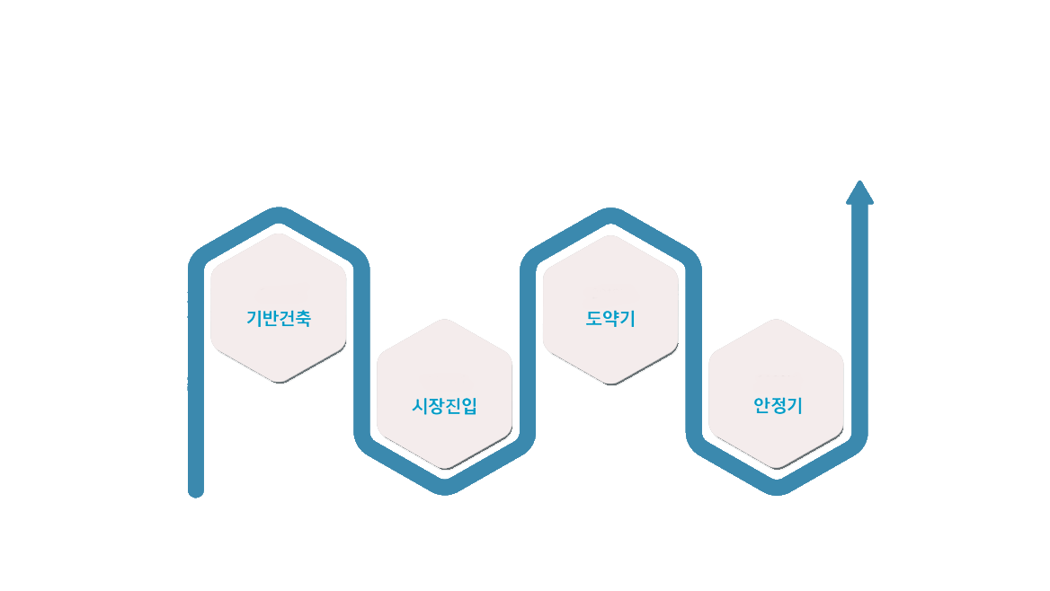
Management Vision
6. 사업비전
“세계 어디서나 고객에게 사랑받는 글로벌 기업으로 성장”
장수명 주택을 위한 명품 주거문화를 선도하는
친환경 온수 난방시스템 전문기업
2014년
2018년
2015년
2021년

Slide 9
Company History
7. 연혁
에스로 상호 변경 및 공장 이전
2018
2017
일본 수출 개시, 정부 조달 물품등록
2016
05~07
벤처기업 인증, “에스로 구돌 패널” 출시
2015
“세계 3개국 특허 출원 및 등록”
2012
에스로 상표등록,
2011
“바닥재 어셈블리 및 바닥재의 시공방법” 특허 등록
2010
본사이전 (서울시 논현동)
2008
07
KJRD주식회사 설립
2006
12

Slide 10
Certificate
8. 특허 및 디자인 인증 현황
구 분 | 특허 | 실용 신안 | 디자인
국 내 | 8(1) |  | 9
미 국 | (1) |  | (1)
일 본 | 1 |  | 1
중 국 | 1 | 1 | 4
기타
소 계 | 10(2) | 1 | 14(1)

Slide 11
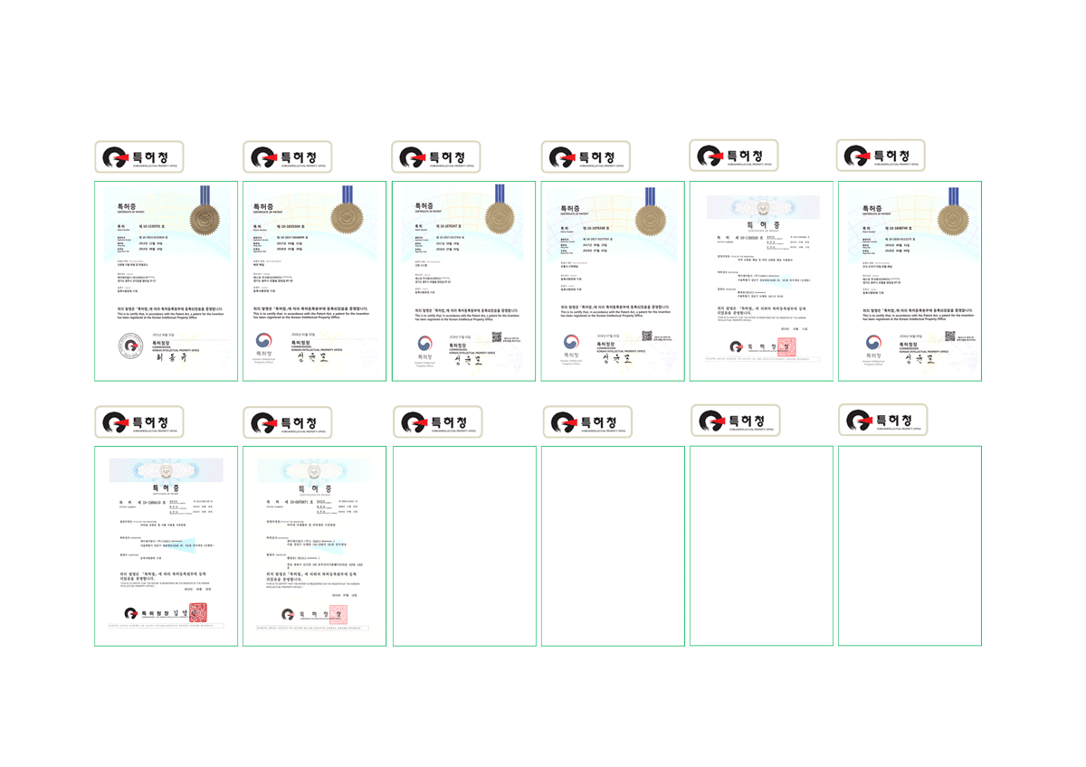
Certificate
8-1. 국내 특허

Slide 12
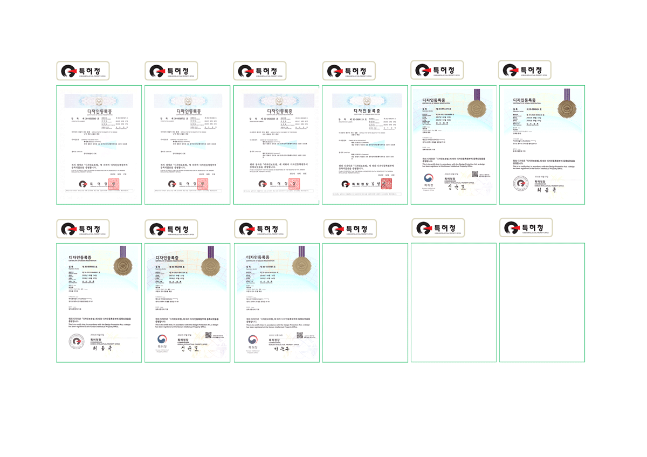
Certificate
8-2. 국내 디자인

Slide 13
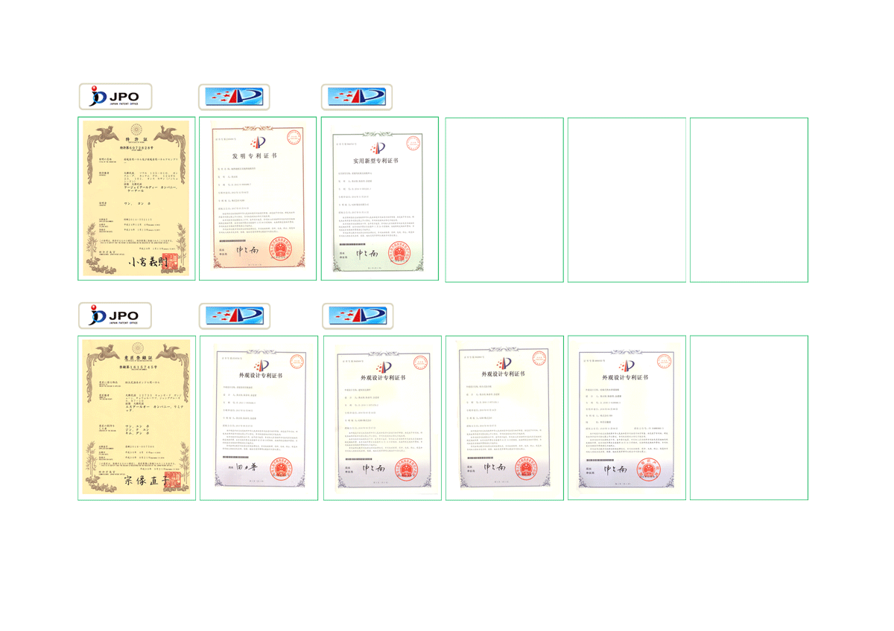
Certificate
8-3. 해외 특허 및 디자인
♣해외 특허
♣해외 디자인

Slide 14
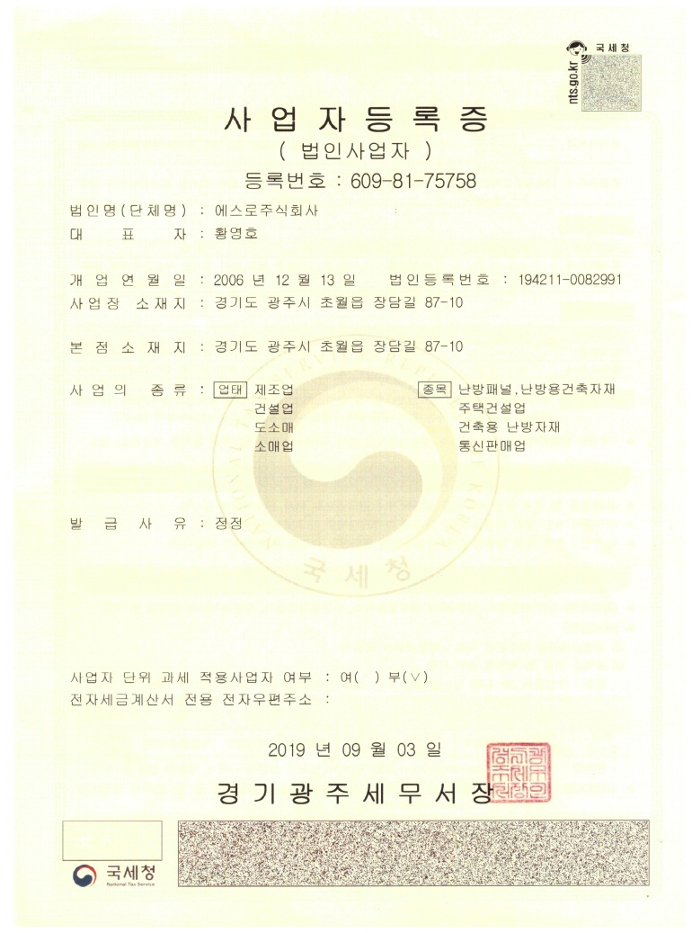
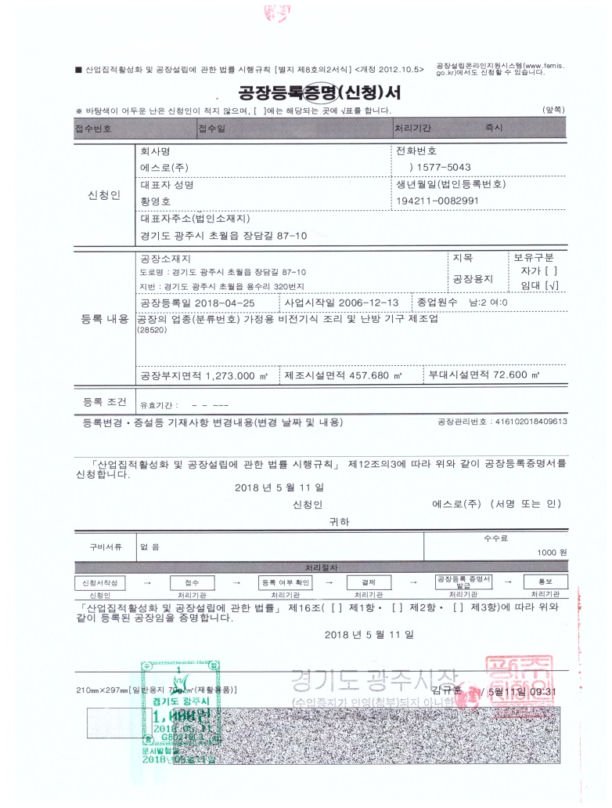
Certificate
8-4. 등록증
사업자등록증
공장등록증

Slide 15
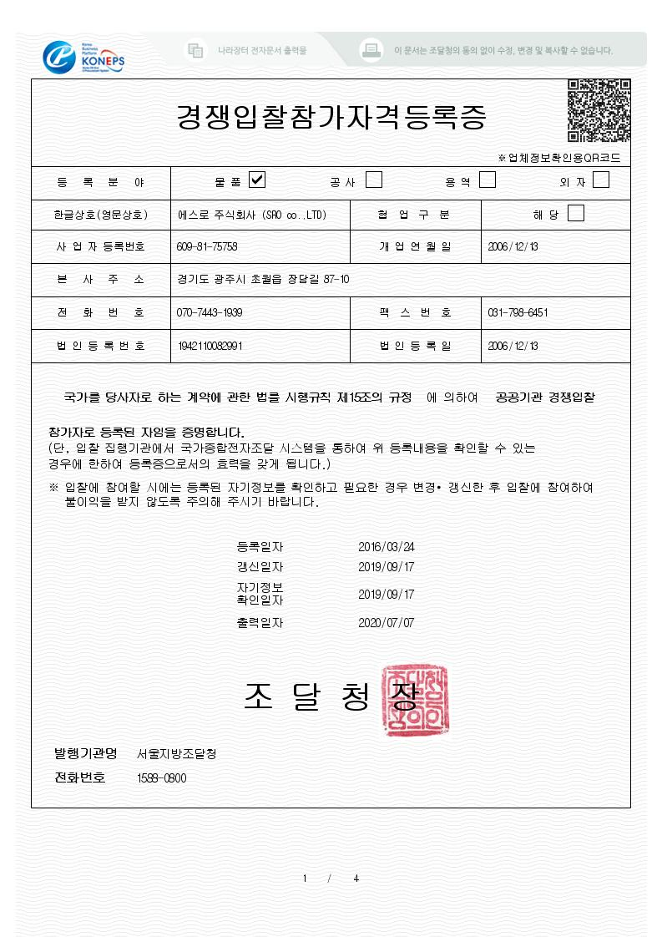
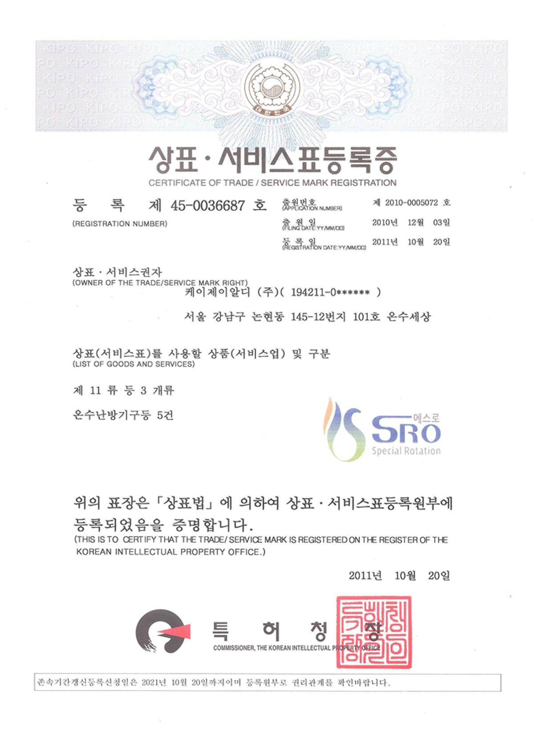
Certificate
8-5. 등록증
경쟁입찰참가자격증
상표 등록증

Slide 16
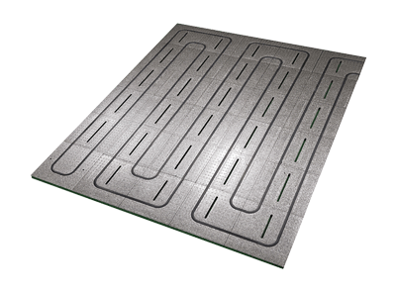
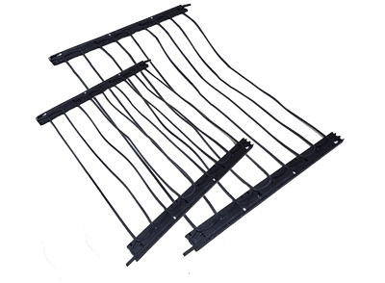
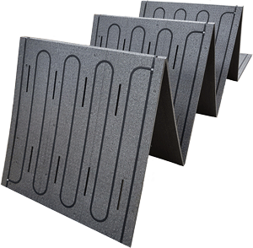
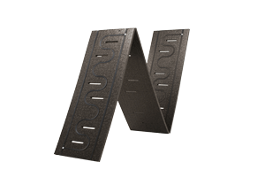
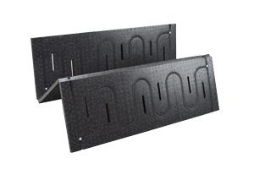
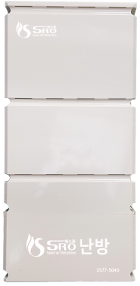
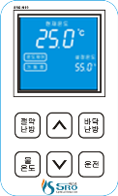
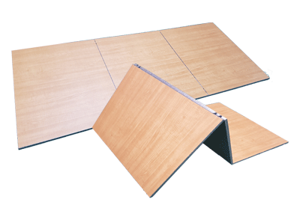
Product Summary
9. 생산제품
접이형 패널
블럭형 패널
습식형 배관 어셈블리
※ 배관일체형
※ 배관연결형
3단 접이식 온수난방 패널
소형 스마트 보일러

Slide 17

02
Product Overview
제품개요
1. 온수난방 핵심기술 2. 생산제품 요약
3. 경쟁사 제품 4. 접이형 제품
5. 블럭형 제품 6. 에스로 보일러

Slide 18
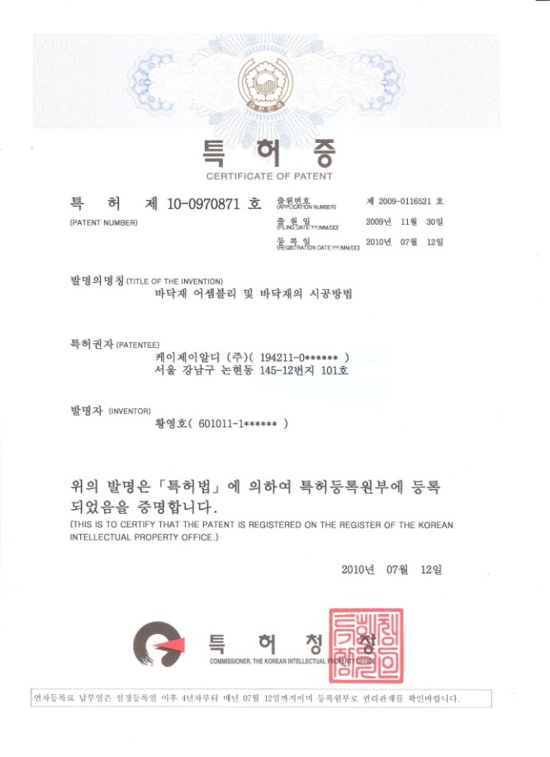
1
업계 최초 병렬방식(모세혈관방식) 온수난방 시스템 기술 특허 획득
구분 | 특허증 | 핵심기술
산업 재산권
복수개가 설치된 패널 속 배관을 통과하는 온수의
이동거리는 어떤 위치에 놓인 패널이라도 똑같다

Slide 19

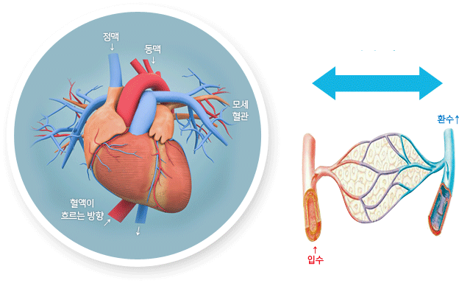
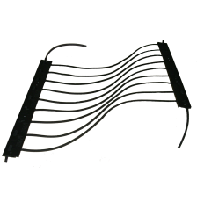
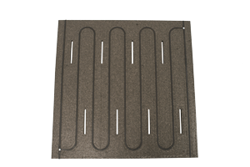
2
우수한 병렬방식 기술을 접이식 패널에 적용하여 일본에 수출중임
업계 최초 병렬방식(모세혈관방식) 온수난방 시스템 기술 특허 획득
인체의 동맥,정맥이 되는 주관(6Ø)을 통한 온수는 모세혈관과 같은 분지관(3Ø)을 통하여
온수가 병렬로 골고루 빠르게 순환하는 원리입니다.
병렬순환

Slide 20
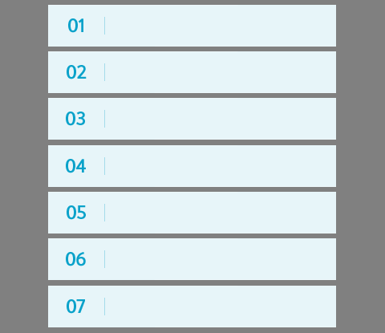
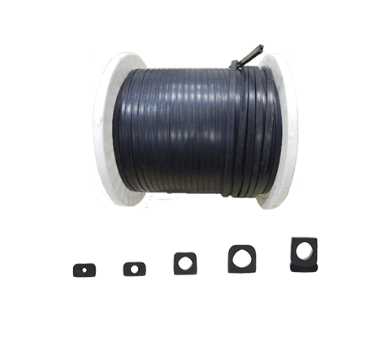
3
업계 최초 고가의 난방배관용 EPDM고무 채택 적용
EPDM고무는 견고한 고분자 구조를 갖춤으로 인해 물리적 성질 및
내성이 매우 우수한 재질로 난방배관으로 매우 큰 장점을 가짐
우수한 내후성/내오존성
내열/내한성
열전도성
접합의 신뢰성
뛰어난 신장율
(내경)1.7Ø3Ø,6Ø,8Ø
미국(수도협회),
일본(건설성 및 주택설비 시스템 협회)
에서의 규정에도 급탕용 이음새 및
가스켓은 EPDM을 사용하고
내구성은 30년 이상으로
규정하여 사용할 정도로 재질특성이
매우 우수함.
내화학성/내구성
환경 친화성

Slide 21

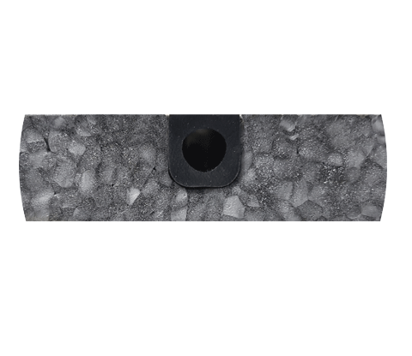

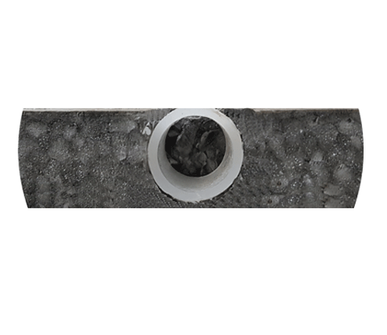
4
국내 최초 4각형 온수 난방배관 채택하여 난방효율 극대화
특히 윗면이 평면인 4각배관으로 인해 구경은 1/5~1/2 정도로 작지만
방열판에 닿는 배관 윗면의 단면적은 4배 이상이 되어 적은량의 물로도
난방효율을 더욱 높일 수 있음.
13㎜
3㎜
차이 4배이상
에스로 난방배관
XL-PE관

Slide 22
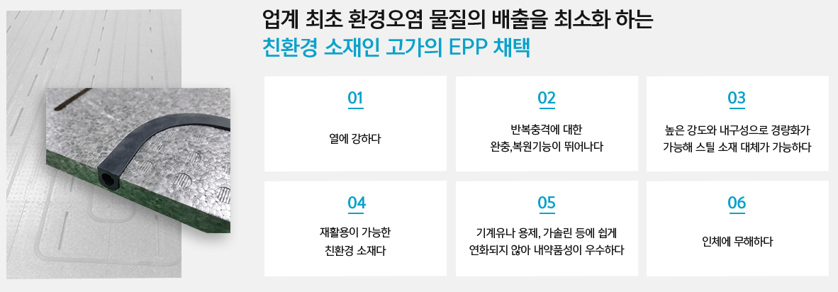
5
국내 최초 EPP 재질의 건식난방용 바닥 난방재 채택
친환경이면서 내구성이 매우 우수한 재질로써 특히 건식난방의 생명인 반복
충격에도 복원력이 매우 뛰어난 첨단 소재임.

Slide 23
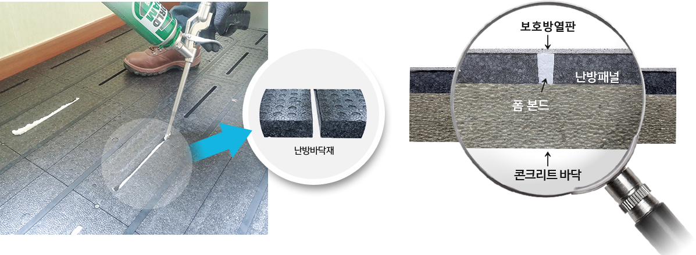
6
설치 후 안정적 시공품질을 유지하여 하자가 적음
바닥표면과 난방패널 및 방열판의 3면을 삼위일체로 접착하여 시공품질이 우수함
- 난방패널의 관통홈 사이로 폼본드를 주입하여 부착 (특허)
사각 배관으로 방열보호판과의 밀착도가 우수함
단열 바닥재(EPP)에 높은 열이 가해져도 일정 간격의 ㅡ형 홈이 있어, 열변형이 없기에 마감자재에 영향을 주지 않아 장기간 경과에도 고품질 유지함

Slide 24
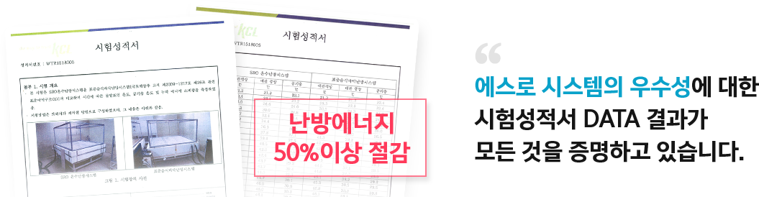
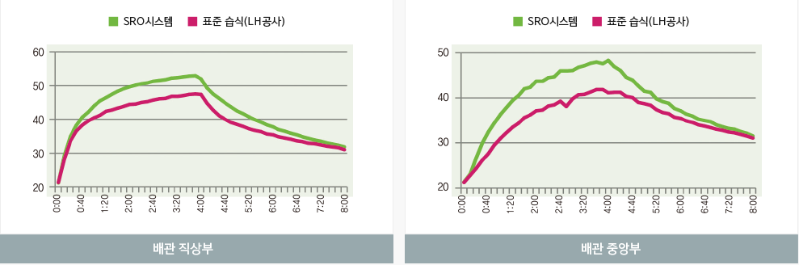
7
난방에너지 50%이상 절감효과로 업계 최고 수준

Slide 25
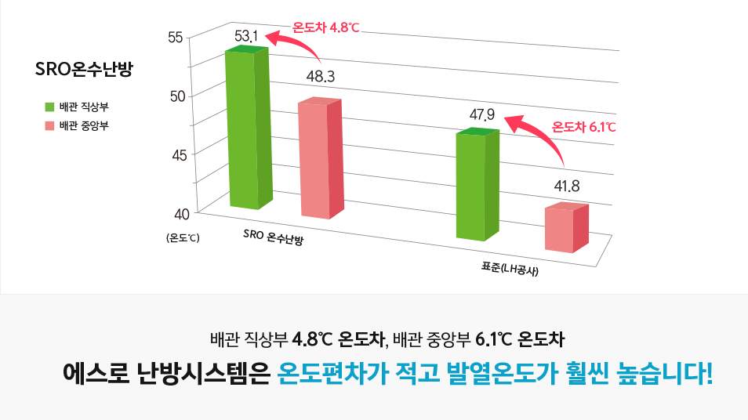
난방에너지 50%이상 절감 효과

Slide 26

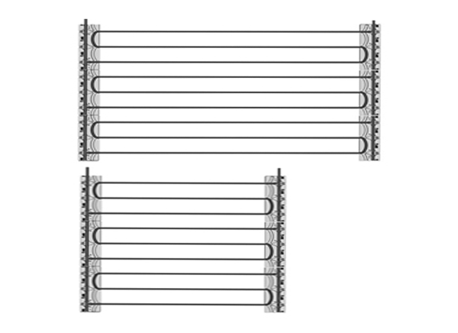
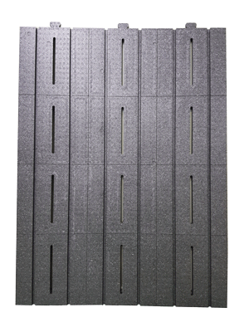
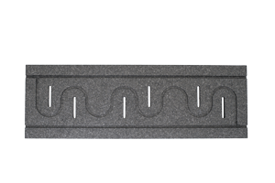
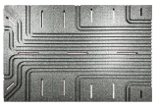

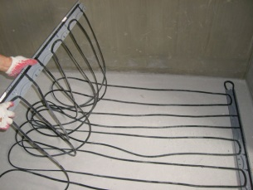
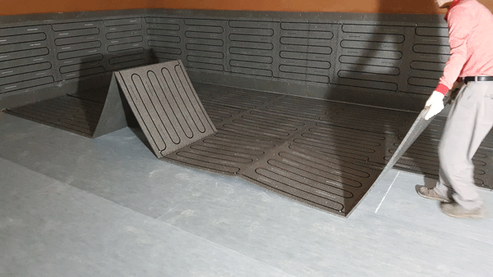
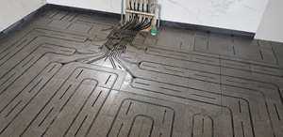
2-2. 생산제품 요약
구 분 | 난방용 패널 및 배관어셈블리
 | 습식용 미장 타입 | 접이형 타입 | 블럭형 타입
모델 NO | SRO누드-N 시리즈 | SRO 구돌- P, C 시리즈 | SRO 구돌- B 시리즈
형 상
용 도
크 기
시공 모습
신축 및 찜질방 시공을 위한 초간편 습식(미장용)누드 카펫형 제품
신축 및 리모델링,찜질방 시공을 위한 초간편 건식 접이형 온수패널 제품
신축 및 리모델링 시공을 위한 초간편 건식 블럭형 온수패널 제품
990X1800X15㎜
990X2300X15㎜
990X990X15㎜
330X990X15㎜
909X1212X20㎜
1212X303X20㎜
303X303X20㎜

Slide 27
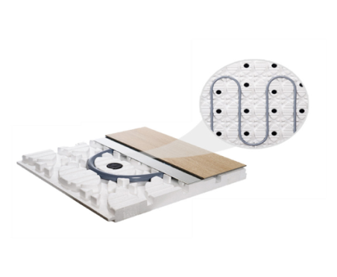
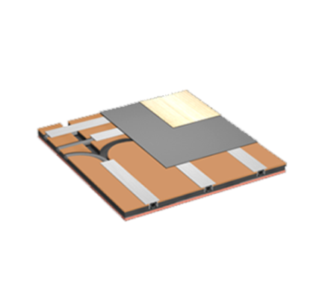
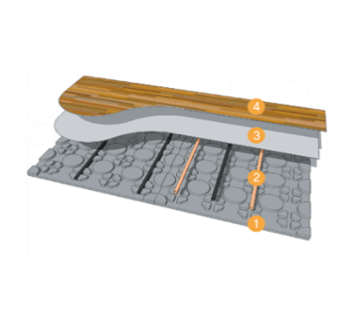
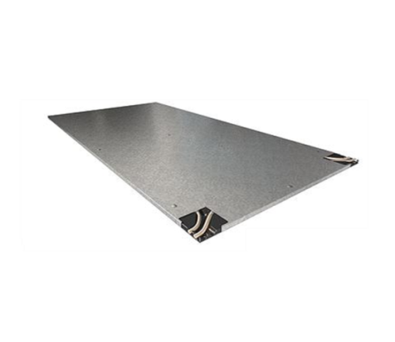
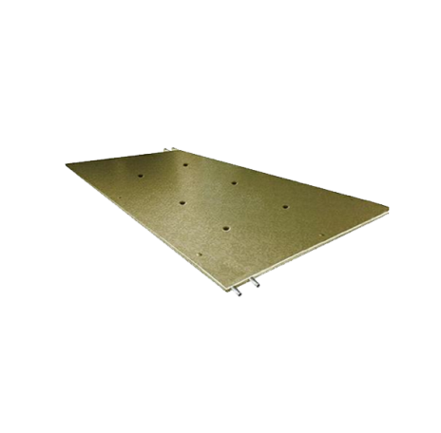
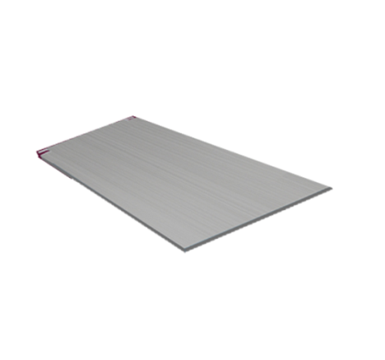
2-3. 경쟁사 제품
배 관 단 일 형 |  | J사 | T사 | S사
배 관 연 결 형 |  | A사 | B사 | O사
★현장에서 바닥재를
끼워 맞추듯 설치
하고 난방배관을
연결없이 설치(직열형)
- 현장 대응력 뛰어남
- 시공이 매우 편리
- 가장 선호도 높음
★현장에서 설치된
패널끼리 난방배관
을 서로 연결하여
설치(병렬형)
- 넓은 평수의 구성에는
애로가 많음
- 시공이 다소 불편함

Slide 28
2-3. 경쟁사 제품
구 분 | 에스로 기술 | 기존 기술
제품특성
기술수준
인체의 혈액 순환 구조와 같이 적은 양의 온수를 주관(동,정맥)과 분지관 (모세혈관)으로 빠르게 골고루 병렬 순환시켜, 효율은 높이고 물을 데우는 에너지는 줄이는 원리이다.
EPS 또는 수지폼 등의 바닥재에 홈을 파서
현장에서 블럭으로 설치한 후 PE(XL), PVC
원형관을 홈 속에 매설하고 그 위에 열전도 보호판을 덮는 방식이거나,
패널화 하여 패널끼리 연결 가능한 직렬
배관 구조식 제품으로 배관의 굵기 때문에 패널의 두께가 두껍다
곡선방향 배관 처리때문에 바닥재 성형의 요철 홈이 많아 마감품질에 애로가 많음.
난방배관의 원자재 특성을 최대한 살려 건식
패널 제품의 박막화를 실현 하고, 패널 간 연
결을 용이하게 하고, 병풍 접이식으로 패널제
작이 가능하므로써 시공,운반,마감 등에 매우
편리하고 완성도가 매우 높은 고급형 차세대
제품이다.
난방면적: 분배기 1구당 최대 표준 패널(1㎡)
기준으로 30장 (30㎡)의 패널을
연결하여 난방가능
소비열량 : 275㎉(3.3㎡당)
패널두께 : 15㎜
난방면적: 분배기 1구당 최대 15㎡ 연결
하여 난방가능
소비열량 : 500~600㎉(3.3㎡당)
패널두께 : 20~30㎜

Slide 29
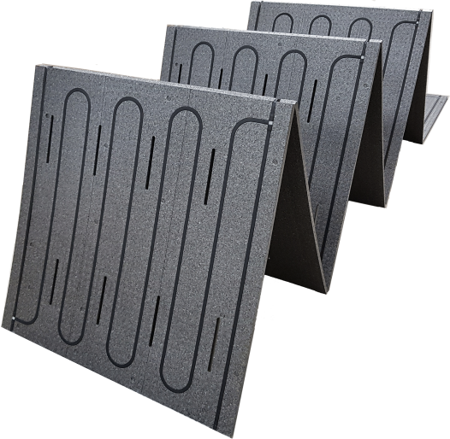



2-4. 접이형 제품
1) 제품개요
본 제품은 공장에서 배관시스템이 패널에 조립되어 출고되는 제품으로
국내 최소 박막형(15㎜) 온수난방 패널로써, 어떠한 위치에 놓인 패널도
배관길이가 동일하여 온도편차 즉 윗목 아랫목이 없습니다.
또한, 규격화된 복수개의 패널을 병풍같이 접고 펼 수 있도록 되어 있기에
난방공간의 크기에 맞추어 자르고, 추가로 연결이 가능한 제품입니다.
반드시 에스로 전용보일러를 사용하는 제품으로 효율이 더욱 뛰어난
고효율 제품입니다.

Slide 30




2-4. 접이형 제품
2) 제품 기본구성
접이형 패널(P909)
소접이형 패널(P303)
절단형 패널(C303)
접이형 패널 치수
소접이형 패널 치수
절단형 패널 치수

Slide 31



2-4. 접이형 제품
3) 제품설치 단계 및 구조
1
품명 | 규격 | 재질 | 중량
접이형(P909) | 909x909x15㎜ | EPP | 602g
소접이형(P303) | 909x303x15㎜ | EPP | 194g
절단형(C303) | 303x909x15㎜ | EPP | 190g
보호방열판(SB600) | 604x906x0.4㎜ | GI(유기피막코팅) | 2300g
이중배관8￠ | 12x12x15㎜ | EPDM고무
2
3
3
방열,보호판
2
난방배관
1
단열바닥재

Slide 32





2-4. 접이형 제품
4) 제품설치 유형
리모델링 시
병렬순환방식의 획기적 시스템
으로 적은량의 물을 데워 에너지로
사용하므로써 난방에너지 절감에
매우 효율적입니다.
사용압력이 제한적이므로 반드시
에스로 전용 보일러를 사용하는
공간에 설치해야 합니다.
난방패널
보호판
마감재

Slide 33

2-4. 접이형 제품
5) 제품의 특징 및 장점
일본에서 더욱 호평받는 접이식 온수패널
01 ㅣ
고정관념을 탈피한 독보적 원천기술로 난방편차
없이 난방바닥 전체가 골고루 따뜻합니다.
02 ㅣ
적은량의 물과 모터로도 온수순환이 가능하여 최고의
에너지절감이 가능합니다.
03 ㅣ
난방효율이 뛰어나 찜질방 설치에 매우 용이합니다.
04 ㅣ
난방공간의 크기에 따라 마음대로 자르거나 추가로
연결할 수가 있어 시공이 쉽고 매우 편리합니다.
05 ㅣ
리모델링 시 천고로 인한 제한적 사용영역에도 매우
유용하게 사용이 가능합니다.

Slide 34



2-4. 접이형 제품
6)난방배관 흐름도

Slide 35


2-5. 블럭형 제품
1)제품개요
DIY형 온수난방 패널로써, 누구나 쉽고 빠르고 편리한 시공이
가능 하도록 개발된 것이 가장 큰 특징으로 단열바닥재를 블록
처럼 끼워 맞추고 배관 홈에 배관을 설치한 후 분배기 연결만
하면 되는 직렬 배관방식의 제품입니다.
또한 건식난방 시스템의 난제인 시공 후 마감을 더욱
완벽한 품질로 완성할 수 있는 에스로 주력 제품입니다.

Slide 36






2-5. 블럭형 제품
2)제품 기본구성
블럭형 직선바닥재(B909)
블럭형 곡선바닥재(B1212)
블럭형 유턴바닥재(B303)
블럭형 터미널(BT606)
방열판,보호판(SB600)
블럭형 배관(SP70)

Slide 37




2-5. 블럭형 제품
3)제품설치 단계 및 구조
1
품명 | 규격 | 재질 | 중량
직선재(B909) | 909x1212x20㎜ | EPP | 1,075g
곡선재(B1212) | 1212x303x20㎜ | EPP | 348g
유턴재(B303) | 303x303x20㎜ | EPP | 78g
터미널(BT606) | 606x909x20㎜ | EPP | 418g
보호방열판(SB600) | 604x906x0.4㎜ | GI(유기질피막) | 1300g
배관(SP70) | 13x13x8￠ | EPDM고무
2
3
방열,보호판
3
난방배관
2
단열바닥재
1

Slide 38




2-5. 블럭형 제품
4)제품설치 유형
리모델링 시
신축 시
☞상업용 공간 설치도
☞장수명 주택을 위한 미래형 시공
방열보호판
난방패널
몰탈
단열재/층간소음재
☞공동/주택 등 기존난방 철거없이 설치도
콘크리트 슬라브
☞현재 주로 시공하고 있는 방식
방열보호판
난방패널
몰탈
기존설치구역
단열재/층간소음재
콘크리트 슬라브
난방패널
마감재
난방패널
보호판
보호판
마감재

Slide 39

2-5. 블럭형 제품
5) 분배기앞 시공 마무리(터미널 활용)

Slide 40


2-5. 블럭형 제품
6)제품의 특징 및 장점
01 ㅣ
배관이 타사와 달리 윗면이 평면인 사각형이다.
02 ㅣ 보호판이 얇지만 강도가 우수하여 변형이 적다.
(냉,압연 포스코정품)
03 ㅣ
바닥면, 패널, 보호판, 3종을 설치와 동시에 일체화
하여 부착할 수 있다(샌드위치)
04 ㅣ
사각형의 입,출수관이 교차 삽입되어 표면온도의
편차가 매우 적다.
05 ㅣ 배관의 열전도율이 높아 에너지 효율이 매우 뛰어남.
06 ㅣ
바닥재 성형이 요철 홈이 없는 평면이므로 마감 후
품질이 뛰어남.

Slide 41


2-5. 블럭형 제품
7)난방배관 흐름도

Slide 42


2-6. 에스로 보일러
보일러의 특징
국내 최초 에너지 절약형
룸콘 방식의 스마트 소형전기 보일러
01
02
02
03
에스로 난방시스템을
적용하여 국내
최대 면적(24㎡)의
난방이 가능한
든든한 보일러
에너지 사용량을 미리
계획하여 조절할 수
있는 절약모드
기능을 갖춘
에코 보일러
(밀폐식)물보충이 적고,
최고의 내구성으로
잔고장이 없도록
설계된
야무진 보일러
04
05
06
에스로 난방시스템과
결합하여 찜질방이
가능한 스마트 보일러 (최고온도80도)
동파방지 기능 등 위험을
스스로 진단하여
조치하는
똑똑한 보일러
룸콘 기능으로 누구나
손쉽게 다룰 수 있는
손쉬운 보일러

Slide 43

2-6. 에스로 보일러
보일러의 규격
항목 | 내용
사이즈(가로x세로x두께) | 230x502x115㎜
중량(g) | 2,610
최고 설정온도(℃) | 85℃
소비전력(㎾/hr) | 2.5
콘센트 정격 규격 | AC220V 15A
물통부피(㎖) | 1,600

